Slide 1


READING COMPREHENSION IN CONSCIOUS WRITING WITH THE HELP OF GENERATIVE ARTIFICIAL INTELLIGENCE
ЧЕТЕНЕ С РАЗБИРАНЕ ПРИ ОСЪЗНАТО ПИСАНЕ С ПОМОЩТА НА ГЕНЕРАТИВЕН ИЗКУСТВЕН ИНТЕЛЕКТ
Наталия Павлова Драгомир Марчев
Шумен, България
VI-ти международен образователен форум
«Образование на бъдещето»
Варна, 24-25 септември 2026 година.

Slide 2
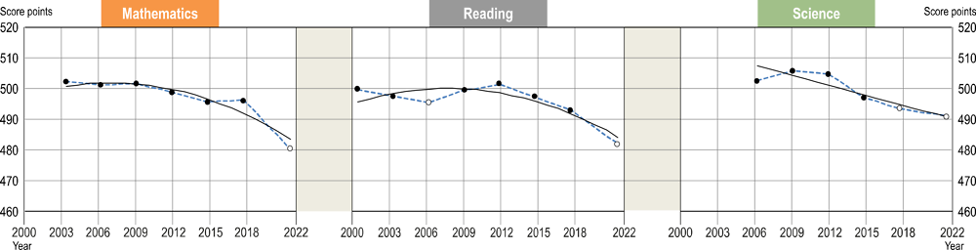
Актуална ситуация
OECD. (2023). PISA 2022 Results (Volume I): The State of Learning and Equity in Education, PISA, OECD Publishing, Paris, https://doi.org/10.1787/53f23881-en.

Slide 3

Цели и методи
Наблюдение
Реферативен обзор
Предлагане на авторска дидактическа технология
Наблюдение
Анализ на научна литераура

Slide 4
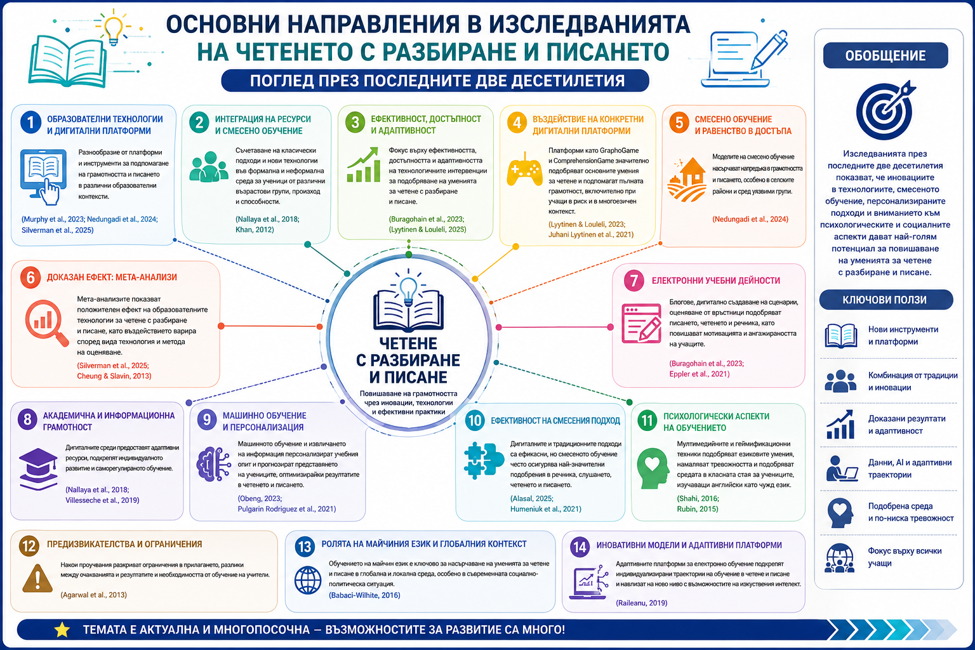
Реферативен обзор с Web of Science Research Assistant 1554 заглавия

Slide 5
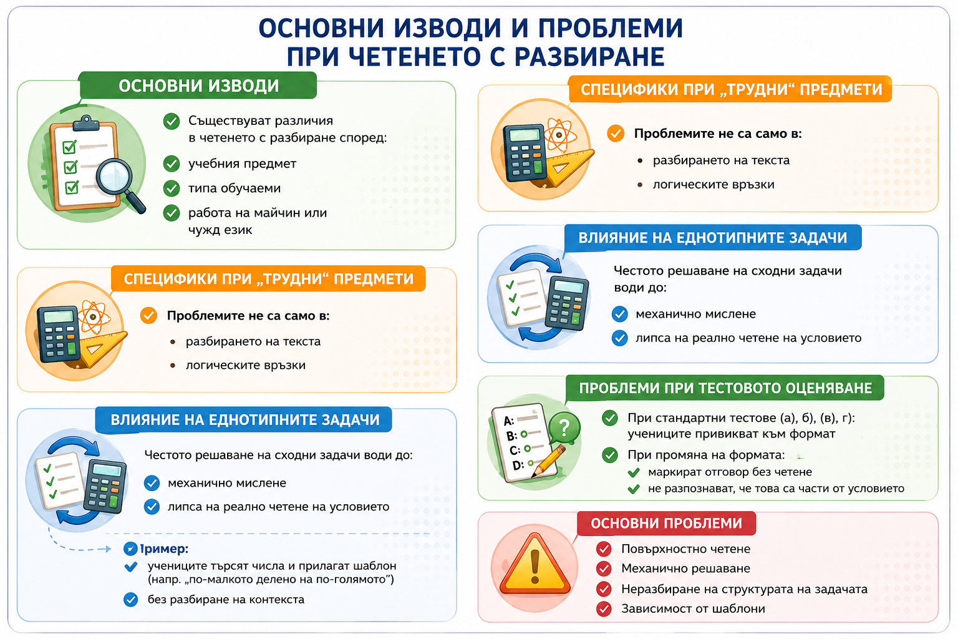
СПЕЦИФИКА В ОБУЧЕНИЕТО ПО МАТЕМАТИКА И ПРИРОДНИ НАУКИ

Slide 6
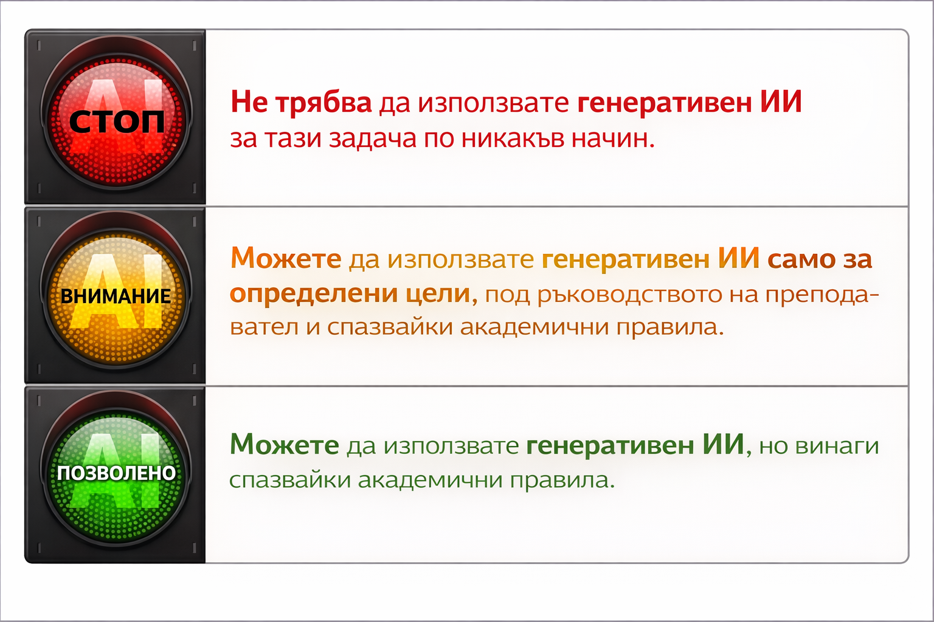
Урегулиране на използването на генеративен изкуствен интелект
https://www.ucd.ie/artshumanities/study/aifutures/trafficlightsystem/

Slide 7

Класически задачи в новите условия
Неопределени
Определени
Преопределени
Задачи с подвеждащи чертежи

Slide 8
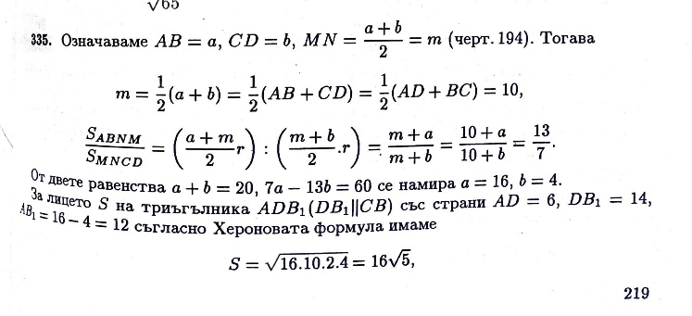
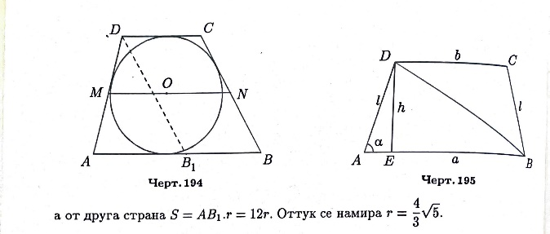
Задача 1:( Преопределена, противоречива). Дължините на бедрата на трапец са 6 cm и 14 cm. Средната му основа го дели на две части, чиито лица се отнасят в отношение 7 към 13. Да се намери радиуса на вписаната в трапеца окръжност.
Почти всички студенти се „справяха“ със задачата, като достигаха до отговора, посочен от авторите. Решението изглеждаше правдоподобно и много малка част от обучаемите достигаха до извода, че описаната в задачата фигура реално не съществува. До момента, в който студентите имаха достъп до чатботове с изкуствен интелект, процентът на забелязалите противоречието бе под 4 %.

Slide 9
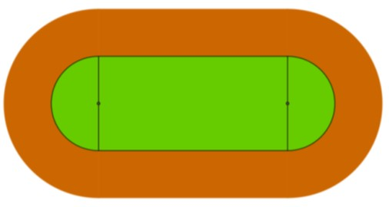
Задача 2: (Указано неопределена) Представете си, че трябва да направите проект за изграждане на писта за лека атлетика, която трябва да е като на илюстрацията (Фигура 3). Пространството, заобиколено от пистата ще се използва за състезания по различни спортни дисциплини. То трябва да бъде засято с трева.
А) определете вие необходимите размери на пистата и пресметнете колко кв. м. трева ви е необходима?
Б) ако пистата е широка 30 метра, то колко ще е дълга оградата й?
В задачата се изисква от учениците да вложат творчество и да проучат реалистични размери на съществуващи писти.
При работата с бъдещи учители тази задача беше анализирана и бяха поискани подобни задачи от обучаемите. Основните примери, които бяха предложени бяха свързани с поставяне на плочки с различни размери и при различни условия, конструиране на покриви и т.н.
Преобладаващата част от студентите се опираха на вече създадени примери в рамките на материалите по проекта MEGA, които те приемаха с голямо въодушевление или такива, свързани с природни науки и изкуство .
Задачата на доц. С Георгиева

Slide 10
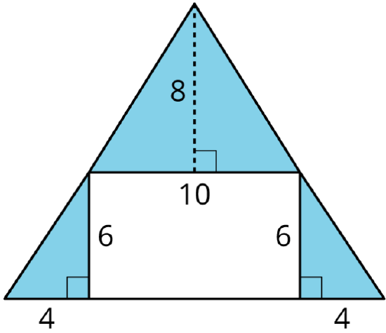
Задача 3: (подвеждащ чертеж) Намерете лицето на ожветената част по два различни начина.
Провеждаше се кратка беседа за начините, по които бихме могли да намерим лицето, след което групата се разделяше на две и всяка изчисляваше лицето по съответния начин.
Някои студенти изчисляваха и по двата начина. Всички бяха подведени от чертежа, но в последствие достигаха до извода, че чертежът е подвеждащ.
Някои начертаха точен чертеж. Задачата бе приета с голям интерес, като в методическите си разработки на по-късен етап студентите включваха подобни задачи.
Никой от студентите не прибегна до помощта на чатбот. Обяснението за това е, че чертежът не беше предоставен, като файл.
За точния чертеж студентите предпочитаха да използват GeoGebra.

Slide 11
Задължително и забранено
Задачи
Участници
Да се състави план-конспект на урок/педагогическа ситуация.
Да се опише STEAM проект.
Да се предложат софизми, приложими в обучението по математика.
Да се състави дидактически тест/задачи и игри за деца от детска градина с диагностична цел.
ОКС – „професионален бакалавър“, „баклавър“ и „магистър“
„Предучилищна педагогика и чужд език (Английски език)“
„Информационни технологии, информатика и математика“, „Педагогика на обучението по икономика и математика“
„Педагогика на обучението по математика“

Slide 12
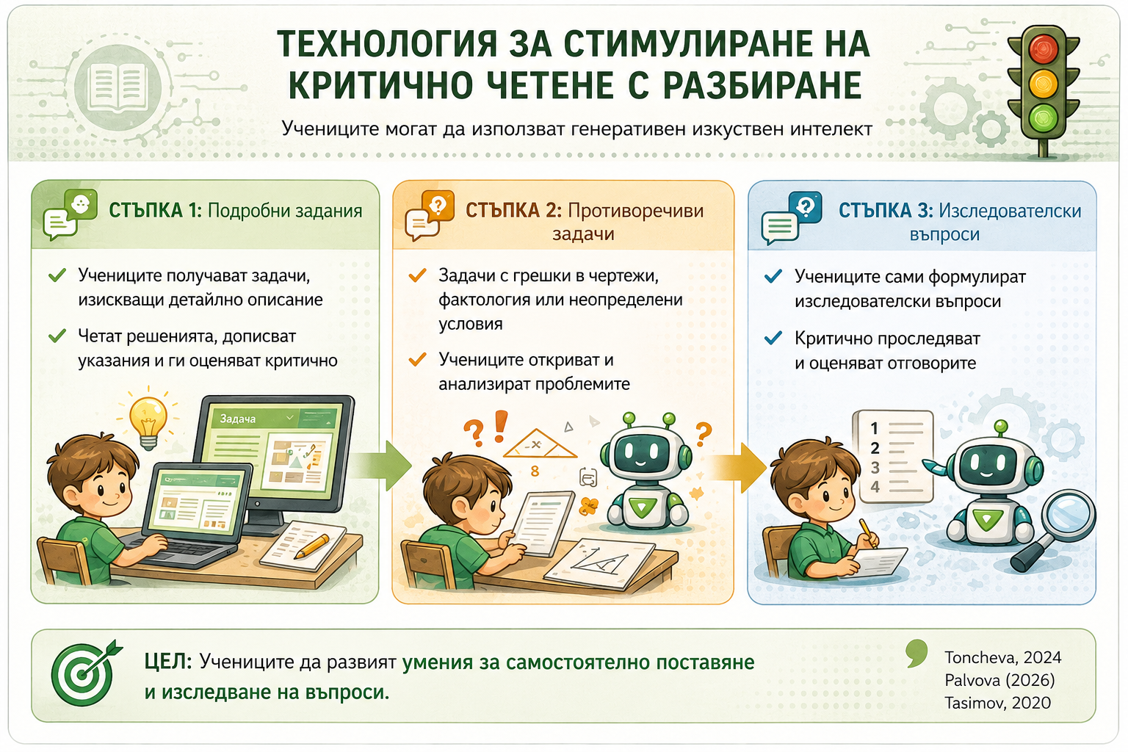

Slide 13
Основни изводи
Използването на ГИИ в образованието трябва да е осъзнато, регулирано и съобразено с възрастта на учениците.
Препоръчва се прилагане след 12–13 години и под контрол на учители и родители.
В началното образование приоритет са базовите умения чрез човешко взаимодействие.
Учениците трябва да се учат да формулират ясни и прецизни указания (промптове).
Подходът е приложим във всички предмети, особено ефективен в математика и природни науки.
Грешките и несъвършенствата на ГИИ могат да се използват за развитие на критично мислене.

Slide 14
Литература
Pavlova, N., & Marchev, D. (2026). Reading comprehension in conscious writing with the help of generative artificial intelligence. KNOWLEDGE - International Journal , 76(2), 223–228. https://ojs.ikm.mk/index.php/kij/article/view/8307
Agarwal, N., Chaudhari, A., & Prestigiacomo, C. J. (2013). A comparative analysis of neurosurgical online education materials to assess patient comprehension. Journal of Clinical Neuroscience, 20(10). pp.1357-1361 https://doi.org/10.1016/j.jocn.2012.10.047
Alasal, M. S. (2025). The impact of digital media on foreign language acquisition: A comparative study. E-Learning and Digital Media, https://doi.org/10.1177/20427530251324
Babaci-Wilhite, Z. (2016). Enabling e-learning through science literacy for the digital 21st century as a right in education: The case of Zanzibar. E-Learning and Social Media: Education and Citizenship for the Digital 21st Century, Elinor L. Brown, Anna Krasteva, Maria Ranieri, https://doi.org/10.1108/978-1-68123-430-420251003
Buragohain, D., Punpeng, G., & Chaudhary, S. (2023). Impact of e-learning activities on English as a second language proficiency among engineering cohorts of Malaysian higher education: A 7-month longitudinal study. Informatics, 10(1):31. https://doi.org/10.3390/informatics10010031
Burin, D. I., Gonzalez, F. M., & Marrujo, J. G. (2021). Expository multimedia comprehension in e-learning: Presentation format, verbal ability and working memory capacity. Journal of Computer Assisted Learning, pp. 797–809. https://doi.org/10.1111/jcal.12524
Cheung, A. C. K., & Slavin, R. E. (2013). Effects of educational technology applications on reading outcomes for struggling readers. Reading Research Quarterly, 48(3), pp. 277–299. https://doi.org/10.1002/rrq.50
Dobreva, S., Tasinov, T. (2020). Key factors for competency-based academic training of university students - future teachers, Annual of the University of Shumen, Faculty of Education Vol. ХХІV D, Shumen, pp. 918–930, https://conference-pf.shu.bg/files/2020/dokladi/s-georgieva-t-tasinov.pdf
Eppler, E., Meyer, J., Serowy, S. et al. (2021) Enhancing Scientific Communication Skills: a Real-World Simulation in a Tertiary-Level Life Science Class Using E-Learning Technology in Biomedical Literature Perception, Reflective Review Writing on a Clinical Issue, and Self and Peer Assessments. Res Sci Educ 51, pp. 277–299. https://doi.org/10.1007/s11165-018-9795-7
Humeniuk, I., Kuntso, O., & Dakaliuk, O. (2021). Moodle as e-learning system for ESP class. Independent Journal of Management & Production, 646-659. https://doi.org/10.14807/ijmp.v12i6.1755
Khan, E. (2012). Education for the base of the pyramid people (BOP) using voice internet e-learning. In Proceedings of the 12th International Educational Technology Conference (IETC 2012) pp. 474-483. https://doi.org/10.1016/j.sbspro.2012.11.056
Kucirkova, L., Kucera, P., & Vydrova, H. V. (2014). English for specific purposes e-learning experimental research. Journal on Efficiency and Responsibility in Education and Science, 7, no. 3-4, pp. 80–86. https://doi.org/10.7160/eriesj.2014.070306
Lyytinen, H., & Louleli, N. (2023). In search of finalizing and validating digital learning tools supporting all in acquiring full literacy. Frontiers in Psychology, 14:1142559.

Slide 15
Lyytinen, H., Semrud-Clikeman, M., & Richardson, U. (2021). Supporting acquisition of spelling skills in different orthographies using an empirically validated digital learning environment. Frontiers in Psychology, 12:566220. https://doi.org/10.3389/fpsyg.2021.566220
Masrupi, & Ediwarman. (2018). Effectiveness of e-learning Goesmart social media and CIRC teaching model towards the students' reading comprehension. Advanced Science Letters, 24, Number 4, pp. 2561-2564. https://doi.org/10.1166/asl.2018.11005
Murphy, R., Wang, S., Bienkowski, M., & Bhanot, R. (2023). Digital learning solutions for improving adults' basic skills. Interactive Learning Environments, Pages 6173-6186, https://doi.org/10.1080/10494820.2023.2253860
Nallaya, S., Delaney, L., & Lancione, C. (2018). Developing a self-regulated curricula of scaffolded academic and information literacies in a digital learning environment. Journal of Academic Language and Learning, 12, No. 1, A179-A192. ISSN 1835-5196
Nedungadi, P., Menon, R., & Raman, R. (2024). Evaluating holistic education and digital learning model for advancing SDG4: A longitudinal mixed-effects modeling approach. Cogent Social Sciences, 2299134, https://doi.org/10.1080/23311886.2023.2299134
Obeng, A. Y. (2023). Consequential effects of using competing perspectives to predict learning style in e-learning systems. Cogent Education, 2218960, https://doi.org/10.1080/2331186X.2023.2218960
OECD. (2023). PISA 2022 Results (Volume I): The State of Learning and Equity in Education, PISA, OECD Publishing, Paris, https://doi.org/10.1787/53f23881-en.
Pavlova, N. (2026). Good practices in mathematics teacher training in the era of artificial intelligence, Proceedings of the Fifty-Fifth Spring Conference of the Union of Bulgarian Mathematicians, Tryavna, Bulgaria, April 5–9, 2026, ISSN: 2815-4002, стр. 31-45, https://doi.org/10.55630/mem.2026.55.031-045
Pulgarin Rodriguez, M. A. P., Fierro Chong, B. M. F., & Ossa Taborda, E. M. O. (2021). E-learning process through text mining for academic literacy. International Journal of Data Mining Modelling and Management, pp. 283-298, https://doi.org/10.1504/IJDMMM.2021.118020
Raileanu, B. (2019). An e-learning model in a systems theory approach. Conference proceedings of» eLearning and Software for Education «(eLSE), 15, n 02, pp. 430-437 http://dx.doi.org/10.12753/2066-026x-19-129
Rubin, S. (2015). Gamification: From communication and educational technology to critical and creative thinking. In INTED2015: 9th International Technology, Education and Development Conference, pp. 699-706, https://library.iated.org/view/RUBIN2015GAM
Shahi, M. A. J. (2016). The impact of e-learning on improving Iranian EFL learners' language skills: Decreasing learning anxiety. Journal of Fundamental and Applied Sciences, 8(3), 261–275. https://doi.org/10.4314/jfas.v8i3.180
Silverman, R. D., Keane, K., Elena Darling-Hammond, & Khanna, S. (2024). The effects of educational technology interventions on literacy in elementary school: A meta-analysis. Review of Educational Research, 95(3), pp. 1–41, https://doi.org/10.3102/00346543241261073
Toncheva, M. (2024). Mnemonics – known and unknown, Pedagogy, Volume 96, Number 2s, 2024, pp. 42-55, https://doi.org/10.53656/ped2024-2s.10
Villesseche, J., Le Bohec, O., & Lavandier, K. (2019). Enhancing reading skills through adaptive e-learning. Interactive Technology and Smart Education, 16 (1): 2–17, https://doi.org/10.1108/ITSE-07-2018-0047
Zou, D., Xie, H. R., & Wu, Q. Y. (2016). Predicting pre-knowledge on vocabulary from e-learning assignments for language learners. In Current developments in web-based learning (ICWL 2015) pp. 111–117, https://doi.org/10.1007/978-3-319-32865-2_12

Slide 16
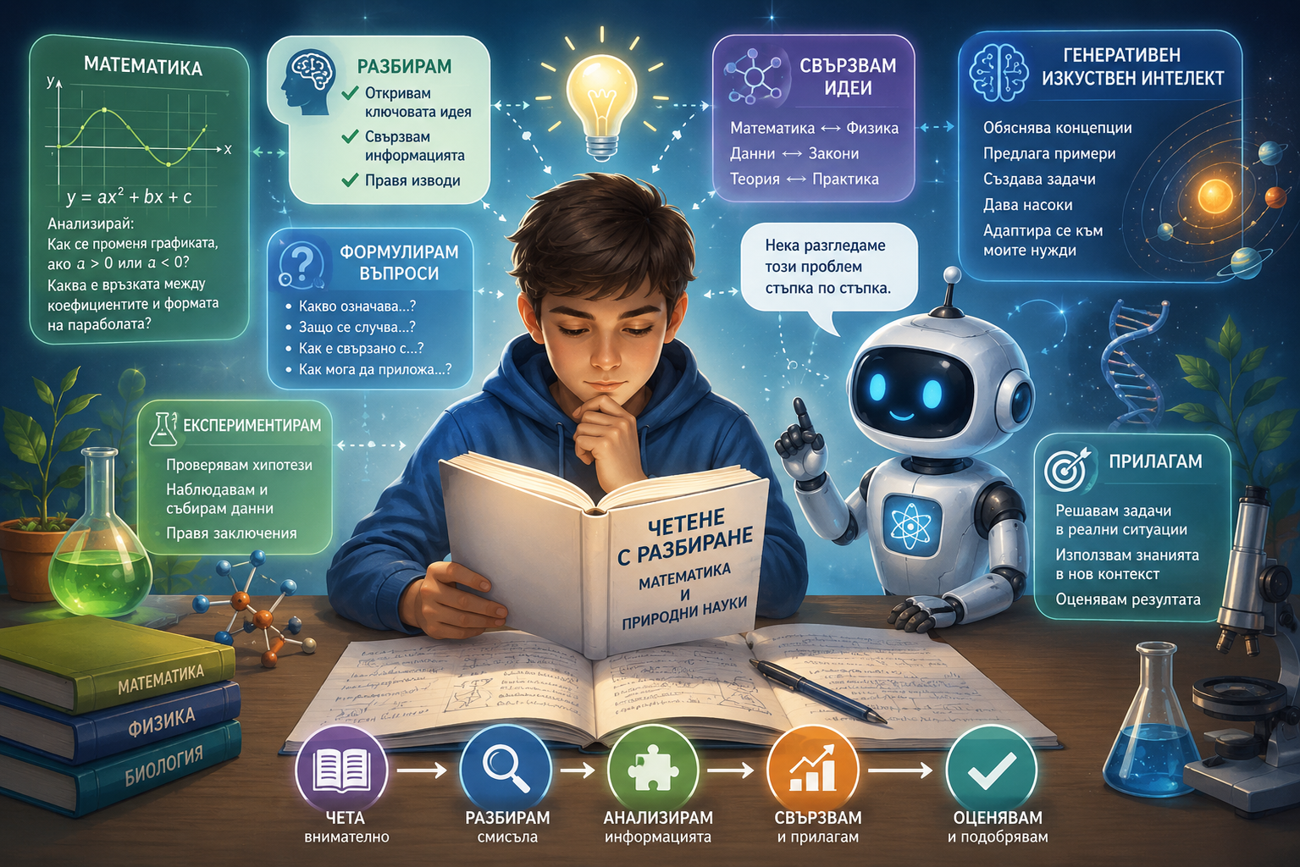
Thank you for your attention!
Благодарим за вниманието!

